Slide 1
퍼펙트
P M S 시 스 템 구 현 프 로 젝 트
솔루션
1조
이윤배 임성빈 임진혁 박형준 박현주

Slide 2
01
개요
02
개발환경
03
요구사항정의서
04
흐름도
05
DB설계
06
핵심기술
07
화면구현
Contents
08
리뷰

Slide 3
퍼펙트솔루션
01 개요
01
개요

Slide 4
PMS란?
프로젝트를 체계적이고 효율성 있게 관리해주는 자동화 시스템
Project Management System의 약자로,
말 그대로 프로젝트를 관리해주는 시스템을 말한다.
대다수의 기업이나 단체 조직들은 ‘프로젝트단위＇로 업무를 진행한다.
프로젝트의 핵심은 ‘시간관리’
계획된 기간 내에 프로젝트가 시간낭비 없이 진행될 수 있도록
프로젝트의 관리자는 차트와 지표를 이용해
프로젝트의 진행과정을 한 눈에 볼 수 있어야 하고,
작업자는 본인의 작업현황을 쉽게 파악하여 작업을 진행하고 결과를
보고 할 수 있어야 한다.
따라서, PMS 시스템은
프로젝트 진행상황에서 나타날 수 있는
여러 가지 이슈와 리스크에 대처할 수 있는 시스템을 가지고 있어야 한다.

Slide 5
퍼펙트솔루션의,
PMS시스템 핵심
PMS시스템 기능
효율적인 시간관리 강조
프로젝트 생성, 작업단위로 작업량 분배,
간편한 결재 & 보고
PMS시스템 장점
PMS시스템 집중요소
간트차트와 대시보드를 이용해
프로젝트 진행상황을 한눈에 파악 가능
리스크 관리 시스템 집중 구현

Slide 6
퍼펙트솔루션
02 개발환경
02
개발환경

Slide 7
퍼펙트솔루션
개발환경
01
사용언어
02
라이브러리
JAVA, JSP, JAVASCRIPT,
CSS, HTML, Ajax, JSON,
JSTL
jQuery, BootStrap4,
템플릿<Concept>,
DHTMLX 라이브러리(차트)
03
프레임워크
04
데이터베이스
Spring
Oracle SQL 11g
05
웹 서버
06
개발도구
Apache Tomcat 9.0
Eclipse IDE, Dbeaver,
eXERD, Android Studio

Slide 8
퍼펙트솔루션
03 요구사항정의서
03
요구사항정의서

Slide 9
퍼펙트솔루션
03 요구사항정의서 (개요)
페이지 분류 | 담당자 | 중요도(분량) | 웹 구현 진행률 | 앱 구현 진행률
로그인 | 박형준 | 중(8p) | 100% | 60%
프로젝트 | 이윤배 | 상(10p) | 100% | 70%
업무관리 | 이윤배 | 상(10p) | 100% | 40%
이슈 & 리스크 관리 | 임성빈 | 중(10p) | 100% | 70%
대시보드 | 임성빈 | 상(8p) | 100% | 60%
커뮤니케이션 | 임진혁 | 중(10p) | 60% | 40%
사원관리 | 박현주 | 상(4p) | 90% | 40%
로고 및 전체 디자인 / PPT 양식 / 회의 서기 : 박현주

Slide 10
퍼펙트솔루션
03 요구사항정의서 (전체)
파트 | 중분류 | 우선순위 | 담당자 | 페이지 | 필요기능 | 웹/앱 구분
사원 | 로그인 | 상 | 박형준 | 로그인 | 아이디(사번)/비밀번호를 통한 사원인증 -> 세션에 사원정보 넣기 | 웹/앱
 |  | 하 |  | 사번찾기/PW찾기 | 입력정보를 통해 사번 또는 PASSWORD 찾기 | 웹/앱
프로젝트/업무 관리 | 프로젝트관리 | 상 | 이윤배 | 프로젝트 관리 | 현재 진행상황(차트), 결과물리스트 | 웹/앱
 |  | 상 |  | 프로젝트 생성 | 예산배정, 인원선택, 프로젝트 기간 설정, 내용설정 | 웹/앱
 |  | 상 |  | 프로젝트 상세 | 프로젝트에서 차트로 전체 일정 및 자원 현황 확인 | 웹/앱
 |  | 상 |  | 프로젝트 수정 | 프로젝트 기본정보 수정 | 웹/앱
 |  | 상 |  | 업무관리 | 업무 담당자 배정, 업무 분류 설정, 업무 일정 지정 | 웹/앱
 |  | 중 |  | 프로젝트 멤버 관리 | 결과물 리스트에서 선택한 결과물 확인 후 승인/반려 | 웹/앱
 | 업무관리 | 상 |  | 개인 대시보드 | 참여 중인 프로젝트 내 본인 업무 현황, 업무 리스트(일정 캘린더), 업무 상태(승인/반려) | 웹/앱
 |  | 상 |  | 업무 관리 | 업무 목록, 승인 요청, 재승인 요청 | 웹/앱
 |  | 중 |  | 내 일정 | 풀캘린더에 업무 일정 적용 | 웹/앱
커뮤니케이션 | 회의록 | 중 | 임진혁 | 회의록 | 회의록-타임라인 형식으로 구현 | 웹/앱
 | 프로젝트 게시판 | 상 |  | 게시판 목록 | 게시판 목록 list | 웹/앱
 |  | 상 |  | 글 등록/수정 | 게시글 insert/update | 웹/앱
 |  | 상 |  | 글 상세 | 글 상세 데이터 | 웹/앱
 | 리스크 관리 페이지 | 상 | 임성빈 | 이슈 등록 | 업무 도중 이슈 등록 | 웹/앱
 |  | 상 |  | 이슈 목록 | 이슈 list | 웹/앱
 |  | 중 |  | 리스크 관리 | 이슈에 대한 답변 형식 | 웹/앱
 | 커뮤니케이션 | 중 | 임진혁 | 채팅 |  | 웹/앱
대시보드 | 대시보드 | 상 | 임성빈 | 전체 대시보드 | 전체 프로젝트 대시보드 | 웹/앱
 |  | 중 |  | 상세 대시보드 | 프로젝트 진행 상황 및 결과물 확인 | 웹/앱
사원관리 | 사원관리 | 상 | 박현주 | 사원 목록 | 사원 목록 list | 웹
 |  | 상 |  | 사원 등록/수정/삭제 | 사원 정보 insert,update,delete | 웹
 |  | 중 |  | 마이프로필 | 마이프로필 및 비밀번호변경 | 웹/앱
 | 사원등록

Slide 11
퍼펙트솔루션
04 흐름도
04
흐름도

Slide 12
퍼펙트솔루션
04 흐름도
사원
PM
CEO
ADMIN
로그인
내 업무
사원 관리
리스크 관리
일정
업무 목록
이슈 등록
사원 목록
승인 요청
이슈 목록
프로젝트 생성
업무 승인
프로젝트 목록
업무 생성
업무 관리
업무 관리
프로젝트 상세
멤버 설정
전체 대시보드

Slide 13
퍼펙트솔루션
05 DB 설계
05
DB 설계

Slide 14
퍼펙트솔루션
권한
부서
05 DB 설계 – 엔티티 관계도
직급
사원
이슈
조치
업무
프로젝트
프로젝트
게시판
프로젝트
멤버
일정
이슈
첨부파일
조치
첨부파일
결과파일
프로젝트
분류
역할
조치코드
분할업무
회의록
분할업무
결과파일
회의록
첨부파일
게시판
첨부파일
식별 관계
비식별 관계
게시판
답글

Slide 15
퍼펙트솔루션
05 DB 설계(상세) - 사원파트(논리)

Slide 16
퍼펙트솔루션
05 DB 설계(상세) - 사원파트(물리)

Slide 17
퍼펙트솔루션
05 DB 설계(상세) – 프로젝트 파트(논리)

Slide 18
퍼펙트솔루션
05 DB 설계(상세) – 프로젝트 파트(물리)

Slide 19
퍼펙트솔루션
06 핵심기술
06
핵심기술

Slide 20
퍼펙트솔루션
06 핵심기술
핵심기술
에이잭스
Spring MVC
Javascript
핵심
기술
마이바티스
자바스크립트
jQueryAjax
제이쿼리
스프링
Mybatis
Gantt chart

Slide 21
퍼펙트솔루션
06 핵심기술
1. Spring MVC
1 ) MVC의 흐름
HandlerMapping
Controller
Client
DispatcherServlet
Model and View
View
ViewResolver
2 ) 사용한 Spring 라이브러리
MappingJacksonJsonView : Model데이터를 Json데이터형식으로 치환
CommonMulitpartResolver : WebServer에 있는 업로드 된 파일을 다운로드
- JavaMailSenderImpl : 등록된 계정으로 메일 발송

Slide 22
퍼펙트솔루션
06 핵심기술
2. Mybatis
1 ) Mybatis 개념
자바의 관계형 데이터베이스 프로그래밍을 좀 더 쉽게 할 수 있게 도와주는 개발 프레임 워크
프로그램에 있는 SQL 쿼리들을 한 구성파일에 구성하여 프로그램 코드와 SQL을 분리할 수 있다.
2 ) Mybatis 특징
- 복잡한 쿼리나 다이나믹한 쿼리에 강함
- 비슷한 쿼리는 남발하게되는 단점이 있음
- resultType, resultClass 등 VO를 사용하지 않고,
- 조회결과를 사용자 정의 DTO, MAP 등으로 Mapping하여 사용할 수 있다.
- 빠른 개발이 가능하여 생산성이 향상된다.

Slide 23
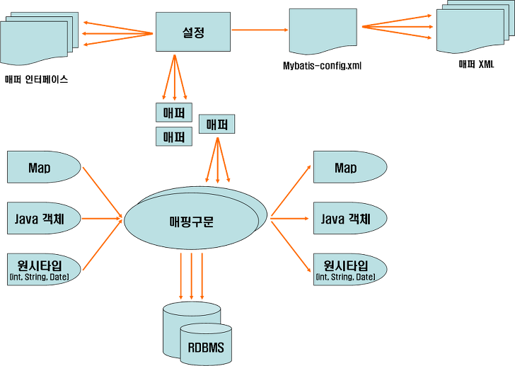
퍼펙트솔루션
06 핵심기술
3 ) Mybatis 기본 구조
기본 Mybatis 설정 xml 파일에
사용할 VO객체 Aliases와 사용할 Mapper.xml을 선언해주고,
Repository의 interface 메서드명과 Mapping하도록 Mapper.xml에 SQL문을 작성하고
Service단과 Controller단에 연결

Slide 24
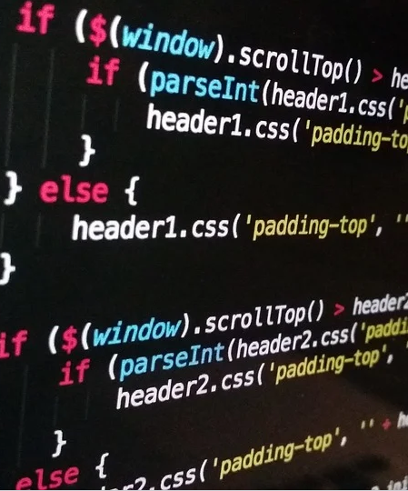
퍼펙트솔루션
06 핵심기술
3. jQueryAjax
1 ) jQuery Ajax 개념
비동기식으로 URL에
요청값을 전송하고 응답값을 받아온다
2 ) 사용
Chart(Pie, Raider, Bar)에 들어갈
데이터 호출/수정/삭제
페이지 이동이나 reload없이
비동기식으로
Database를 조작해야 할 때
FullCalendar에서
일정을 추가/수정/삭제

Slide 25
퍼펙트솔루션
06 핵심기술
3 ) Ajax 기본구조
RequestType
$.ajax({
type : ”post”,
url : ”JsonDataURL”,
data : JsonTypeData,
dataType : “Json”,
success :SuccessMethod,
error : ErrorMethod
})
pageURL
Value
SuccessMethod
ErrorMethod

Slide 26
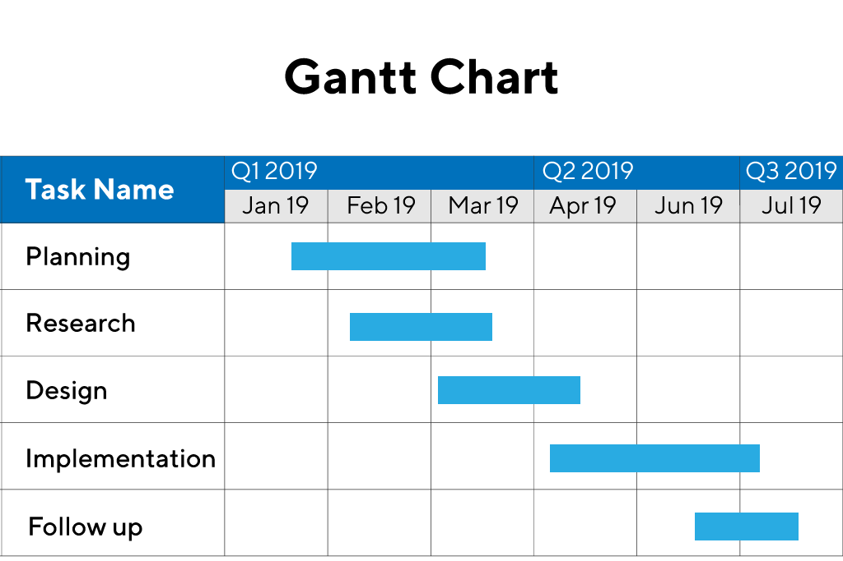
퍼펙트솔루션
06 핵심기술
4. Gantt chart
01
개념
프로젝트 일정관리를 위한 Bar형 태의 차트로
각 업무 별 일정의 시작과 끝을 그래프로 표현하여
업무 간의 관계와 일정을 한 눈에 볼 수 있다.
02
사용한 라이브러리
DHMLX 차트 라이브러리
각종 차트, 스케줄러 등의 라이브러리를 제공
Gantt chart의 API 기능을 이용해
업무를 생성/배정/수정/삭제하여 관리할 수 있고,
jQuery Ajax를 이용하여 Database에 적용

Slide 27
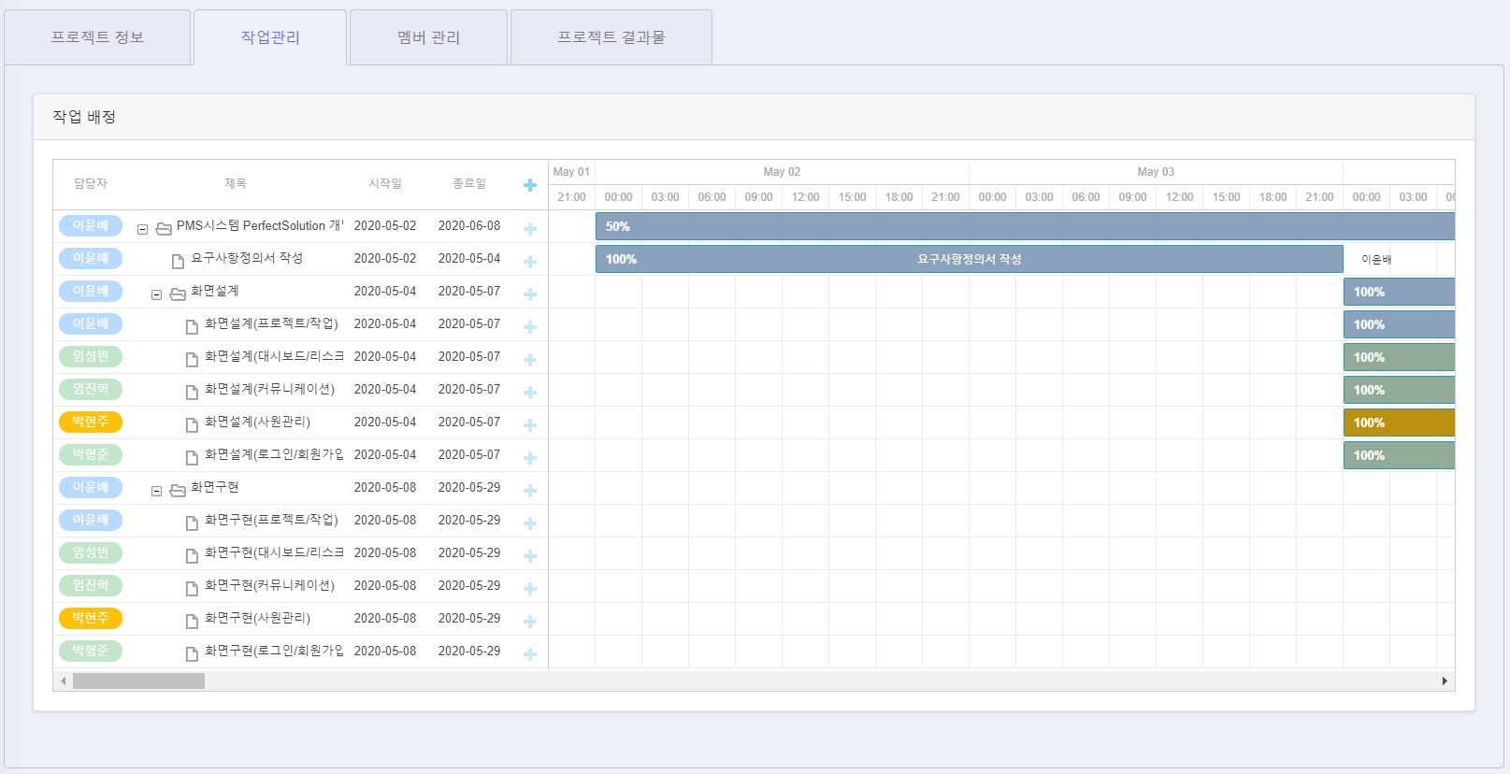
퍼펙트솔루션
06 핵심기술
Perfect Solution에서 사용한 Gantt chart

Slide 28
퍼펙트솔루션
07 화면구현
07
화면구현

Slide 29
퍼펙트솔루션
07 전체 진행상황
전체 진행상황
( 1주차 ~ 5주차 전체 )
( 요구사항정의서 내 진행상황 )

Slide 30
퍼펙트솔루션
07 진행과정
1주차
2주차
3주차
4주차
5주차

Slide 31
07 웹 화면설계
[ 페이지명 – 세부타이틀 ]
화면설계 화면
기능 또는 강조하고 싶은 내용 작성

Slide 32
07 웹 화면구현
[ 페이지명 – 세부타이틀 ]
화면구현
코드
코드 종류가 많을 때
코드
코드
기능

Slide 33
07 웹 화면구현
[ 페이지명 – 세부타이틀 ]
화면구현
코드
코드를 하나의 창에
입력하고자 할 때
코드
코드
기능

Slide 34
07 웹 화면구현
[ 페이지명 – 세부타이틀 ]
화면구현
구현한 화면이 가로로 길 때
기능
코드

Slide 35
퍼펙트솔루션
07 안드로이드 화면설계 [ 페이지명 – 세부타이틀 ]

Slide 36
퍼펙트솔루션
07 안드로이드 [ 페이지명 – 세부타이틀 ]
코드
코드 여러 종류
기입 시
양식
코드
코드

Slide 37
퍼펙트솔루션
07 안드로이드 [ 페이지명 – 세부타이틀 ]
코드
코드를 하나의 창에
입력하고자 할 때
코드
코드

Slide 38
퍼펙트솔루션
08 리뷰
08
리뷰

Slide 39
퍼펙트솔루션
08 리뷰

Slide 40
퍼펙트솔루션
08 리뷰

Slide 41
퍼펙트솔루션
08 리뷰

Slide 42
감사합니다
PMS시스템 구현 프로젝트
퍼펙트솔루션
1조 이윤배 임성빈 임진혁 박형준 박현주

